Slide 1
Структура поверхонь. Поверхнева кристалографія. Поверхні з адсорбатами. Дефекти на поверхнях.
Поверхня - це межа, що відділяє тіло від оточуючого середовища або від іншого тіла

Slide 2
Позначення поверхонь монокристалів і атомних структур
Поверхні монокристалів прийнято позначати індексами Міллера,
відповідними площині, паралельній поверхні
Розташування атомів на грані (001) кристалу, що
має гранецентровану кубічну структуру

Slide 3
Часто структура поверхневого шару відрізняється від об'ємної.
Ячейка поверхневої решітки має більші розміри.
Це не означає, що не можуть бути меншими відстані між атомами.
Такі гратки називають - надгратки
Основні вектори трансляції
в об’ємі
на поверхні
.
Можуть бути пов'язані один з одним за допомогою матриці М:

Slide 4
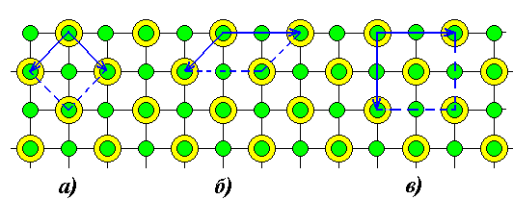
Однак, матричний запис використовується рідко

Slide 5
Зазвичай використовується позначення, запропоноване Вудом
Обов'язкова умова
Кути між основними векторами трансляцій в об'ємі
і на поверхні однакові
Можна ввести
два числа
Якщо не відома будова ячейки
(mxn)-Rα⁰
Якщо ячейка проста
р(mxn)-Rα⁰
Якщо ячейка центрована
с(mxn)-Rα⁰
c(2x2).

Slide 6
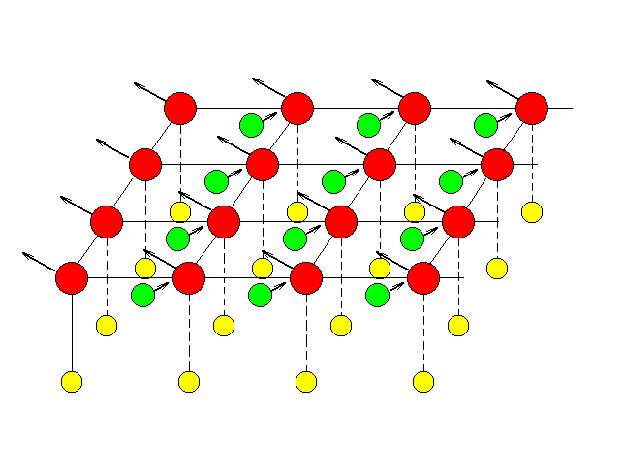
Релаксация
На поверхні
Реконструкция
Релаксація - зміщення атомів
без зміни симетрії
Реконструкція - взаємне
розташування частинок в
поверхневому шарі кардинально
відрізняється від наявного в об'ємі,
Змінюється симетрія решітки

Slide 7
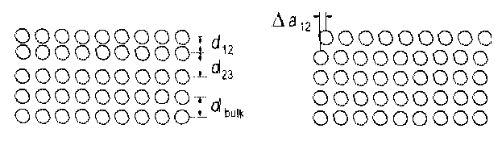
Релаксація и реконструкція поверхні
РЕЛАКСАЦІЯ
нормальна
латеральна
а
б

Slide 8
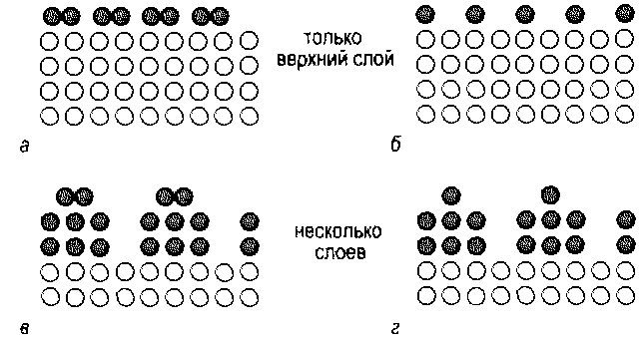
Реконструкція
консервативна
неконсервативна
Тільки верхній шар
Декілька шарів
Схематична ілюстрація можливих типів реконструкцій, а й в представляють консервативні реконструкції, тобто випадки, коли концентрація поверхневих атомів зберігається; б і г представляють неконсервативні реконструкції, тобто концентрація поверхневих атомів змінюється.

Slide 9
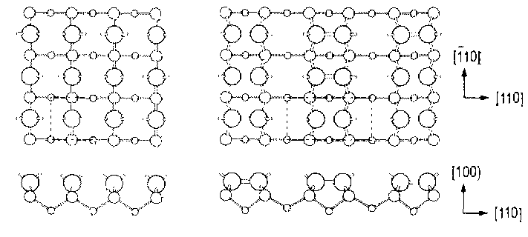
Поверхня кремнія
Si(100) 1Х1
Si(100) 2Х1 димерна реконструкція
а
б

Slide 10
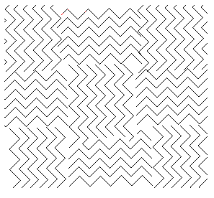
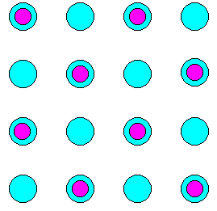
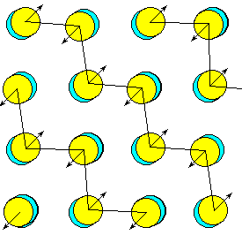
Реконструкція на поверхні тугоплавких металів
W(001)
При Т <200 К на електронограмі дифракційної
картини з'являються додаткові рефлекси.
с(2х2)
Два варіанти
Скувойджування:
Парування
Рівноцінність зсувів атомів вольфраму в напрямках
[110] і
На поверхні - домени, що відрізняються тільки орієнтацією.
0,15-0,3 Å паралельно поверхні, релаксує всередину на 0,1 Å

Slide 11
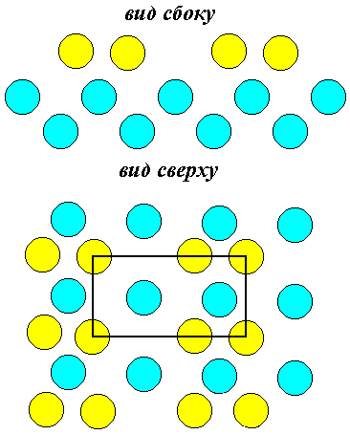
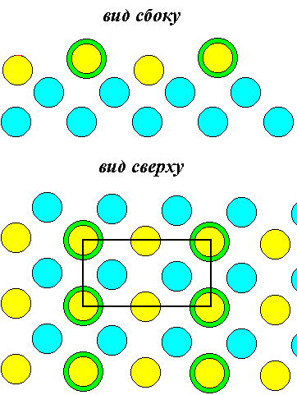
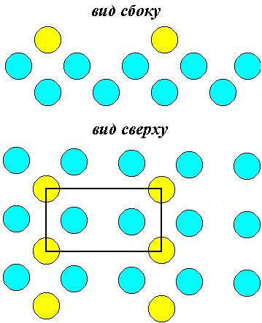
Ir(110)-(2x1)
Три моделі
Спарених рядів
Гофрування
поверхні
Модель
пропущених рядів
вид збоку
вид збоку
вид збоку
вид зверху
вид зверху
вид зверху
Модель пропущених рядів
Поверхневий шар релаксований в бік об'єму на 10%

Slide 12
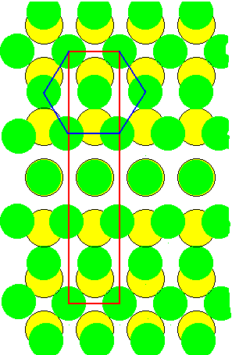

Золото (001)
Структура
(5х20) ~ (5х1)
Псевдогексагональна
Атоми ближчі один до оного, ніж в об’ємі:
На 5 рядів атомів в об'ємі
6 рядів на поверхні.
Але:
В молекулі Au₂ відстань між ядрами
на 15% менша, ніж в металічній гратці
Атоми не обов'язково повинні знаходитися в
одній площині
Можна було думати, що аналогічна
перебудова повинна спостерігатися
у Cu і Ag, що належать до тієї ж,
що і золото, підгрупи
Але:
Грані (001) Ag і Cu мають структуру (1х1).

Slide 13
Поверхні з адсорбатами.
Велику різноманітність структур оголених поверхонь перевершує різноманітність структур покритих адсорбатами поверхонь. Адсорбати можуть мати три різні ефекти на структуру поверхні підкладки. Насичуючи звисаючі зв’язки, адсорбати можуть усунути причину реконструкції оголеної поверхні тим самим відновити нереконструйовану поверхню.
По-друге, адсорбати можуть викликати реструктуризацію субстрату. Це відбувається, зокрема, для сильно зв’язаних адсорбатів.
По-третє, адсорбати можуть залишати поверхню підкладки в основному незмінною і просто утворювати впорядковані сумірні або неспівмірні надгратки поверх підкладки.

Slide 14
Зняття реконструкцій адсорбатами
За винятком випадків дуже слабкого зв’язку, адсорбати змінюють структуру оголених поверхонь. Часто ефектом адсорбції є зняття реконструкції та повернення до нереконструйованого субстрату. Для субстратів з ковалентним зв’язком це має місце, якщо адсорбатний зв’язок включає лише звисаючі зв’язки усічена об'ємна структура. Добре вивченим і наочним прикладом є покрита воднем поверхня Si(111) з одним атомом водню, зв’язаним з кожним атомом поверхні.Таку поверхню можна підготувати на повітрі методом вологої хімії, помістити у вакуумну камеру та довго витримувати в умовах вакууму без забруднення. Окрім того, що підготовлені таким чином поверхні не підлягають реконструкції, вони досить плоскі та стабільні навіть на повітрі. Поверхні Si(111)(1х1) з водневими закінченнями також служать шаблоном для осадження наноструктур. Для металевих поверхонь різниця у вільних поверхневих енергіях реконструйованого та нереконструйованого станів значно менша, ніж для матеріалів з ковалентним зв’язком. Іноді, таким чином, можливо зняти реконструкцію шляхом адсорбції та подальшого видалення адсорбату м’яким нагріванням або каталітичною реакцією та зберегти таким чином нереконструйовану поверхню як метастабільний стан. Прикладом є поверхня Ir(100). Метастабільний Ir(100)(1х1) є отримано шляхом впливу O₂ на поверхню протягом 2 хвилин при 475 К з наступним відпалом при 750 К. Кисень видаляється впливом H₂ під тиском 5х10 ⁻⁷ мбар при температурі 530 К. Отримана таким чином поверхня (1х1) зберігається при кімнатній температурі. Метастабільна (1х1) поверхня перетворюється назад на стабільну (5х1) поверхню шляхом відпалу при 800-900 K.

Slide 15
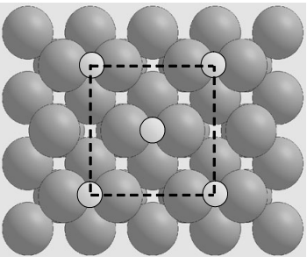
Реструктуризація субстратів адсорбатами
Цікавим прикладом є покрита воднем поверхня W(100). Водень надає перевагу адсорбції в місцях містка, однак з атомами вольфраму ближче, ніж вони були б на поверхні (100) з усіченою об’ємною структурою. Справа в тому, що на чистій поверхні атоми вольфраму латерально зміщені зі своїх об'ємних позицій показує, що атоми на поверхні W(100) мають певний ступінь гнучкості відносно руху вбік. З половиною моношару атомів водню атоми вольфраму утворюють пари під час адсорбції водню в місцях містка, і ці пари впорядковуються в структуру c(2х2). Після адсорбції двох моношарів водню всі можливі місткові місця стають зайняті атомами водню, а атоми вольфраму повертаються до своїх об’ємних положень відносно бічних зміщень.
Структура W(100) c(2х2) з половиною моношару атомів водню. Водень адсорбується в місцях містка з атомами вольфраму в парі.
Адсорбція атомів лугу також зазвичай викликає серйозні реконструкції та може призвести до дуже складних упорядкованих структур з атомами лугу в самому зовнішньому поверхневому шарі, а також у шарах, захованих у глибших шарах. Отримані структури краще описувати як упорядковані поверхневі сплави, ніж як адсорбційні структури

Slide 16
Дефекти на поверхнях
Лінійні дефекти
Лінійні дефекти на поверхнях — це сходинки, межі між різними доменами структур адсорбату та дислокації, а також неструктурні дефекти як межі між магнітними або сегнетоелектричними доменами. Хоча ці лінійні дефекти мають дуже різну природу, вони також мають певні спільні риси. Наприклад, для створення дефекту потрібна робота, яка залежить від орієнтації. Тому статичні та динамічні властивості всіх різних лінійних дефектів розглядаються однією статистичною теорією.

Slide 17
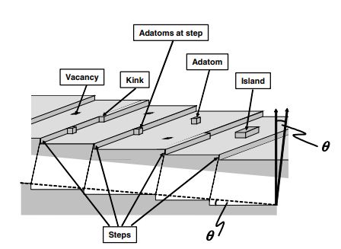
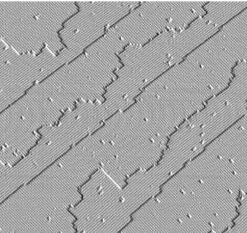
Сходинки
Схематичне зображення віцінальної поверхні з одноатомним шаром високих сходинок, перегинами сходинок, адатомами на терасах і сходинках, вакансіями та острівцями, утвореними групою адатомів.
СТМ зображення поверхні Si(100) зі східцями.

Slide 18
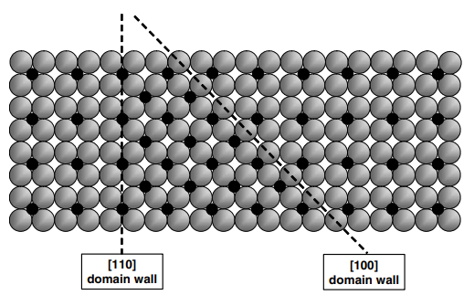
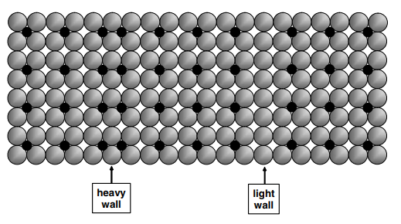
Доменні стіни
Схематичне зображення легких і важких доменних стінок у решітці адсорбату. Атоми в доменах зміщуються тільки в одному напрямку. Більш реалістичним є зміщення також у вертикальному напрямку, що дозволяє утворювати важкі доменні стінки, в яких атоми розташовані менш близько
Домени (2х2) і c(2х2) надструктур на (001) ГЦК/ОЦК-поверхні з доменними стінками, орієнтованими вздовж напрямку [110] і [100].

Slide 19
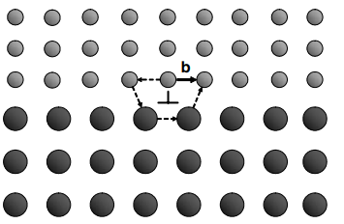
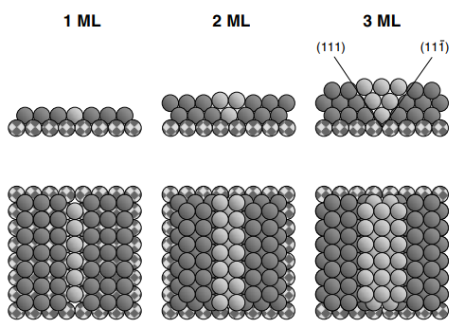
Дислокації
Об’ємні дефекти, які з’являються як виступи на поверхні, часто спостерігаються на епітаксіальних плівках з неузгодженою решіткою. Прикладом є тонкі плівки Cu, вирощені на поверхні Ni(100).
Кулькова модель дислокації на межі між підкладкою (великі темні кульки) та епітаксіальним псевдоморфним шаром (маленькі світлі кульки). Вектор Бюргерса b паралельний межі розділу та перпендикулярний до напрямку лінії дислокації.
Епітаксійне зростання міді на Ni(100). Деформація в першому моношарі знімається шляхом зміщення ряду атомів Cu (світлих кульок) відносно інших атомів Cu. З кожним наступним шаром вставляється додатковий ряд атомів Cu, завдяки чому утворюються внутрішні {111} грані.

Slide 20
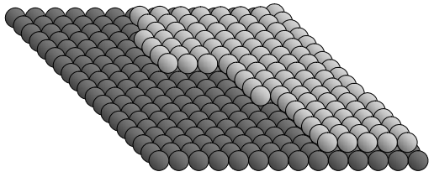
Точкові дефекти
Кулькова модель поверхні (100) зі сходинкою вздовж напрямку [011], яка має кінки: два одноатомні кінки протилежного знаку та кінк, довжина якого відповідає трьом діаметрам атомів.

